Slide 1
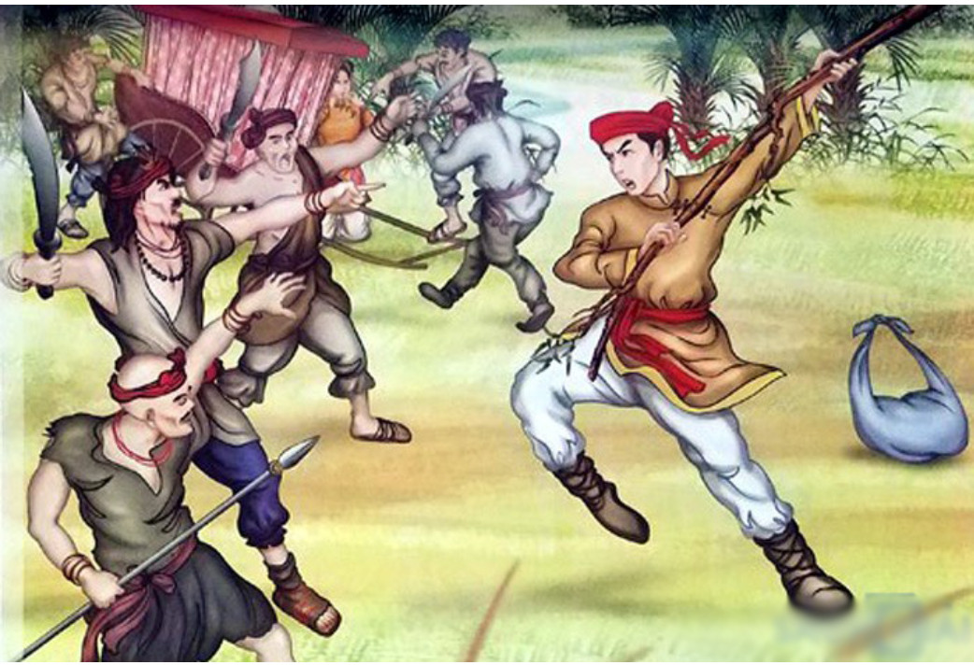
Tiết … ĐỌC HIỂU VĂN BẢN
LỤC VÂN TIÊN ĐÁNH CƯỚP,
CỨU KIỀU NGUYỆT NGA
(Trích “Truyện Lục Vân Tiên”, NGUYỄN ĐÌNH CHIỂU)

Slide 2

Nature Tourism
HOẠT ĐỘNG 1
KHỞI ĐỘNG

Slide 3

Xem đoạn tài liệu về Nguyễn Đình Chiểu về cuộc đời và sự nghiệp của Nguyễn Đình Chiểu.
Em có nhận xét gì về cuộc đời, con người nhà văn Nguyễn Đình Chiểu.

Slide 4
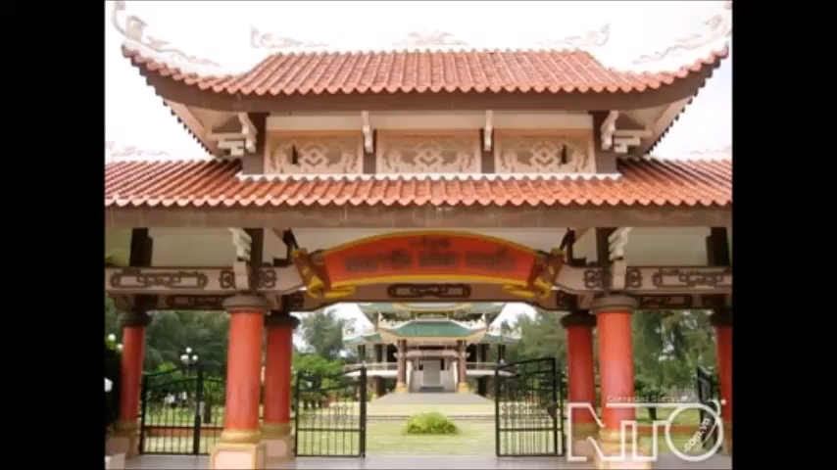

Slide 5
Nhận xét:
- Một con người chịu nhiều bất hạnh, thiệt thòi;
- Là người có y chí, nghị lực phi thường;
- Là người giàu lòng yêu nước thương dân.

Slide 6
Nature Tourism
HOẠT ĐỘNG 2
HÌNH THÀNH KIẾN THỨC

Slide 7


ĐỌC
TÌM HIỂU CHUNG

Slide 8
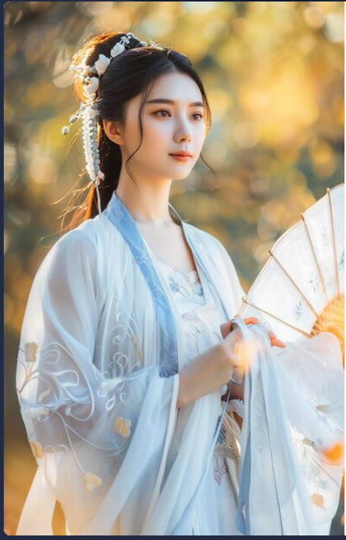
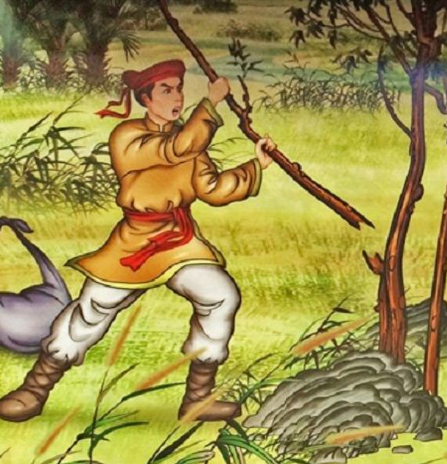
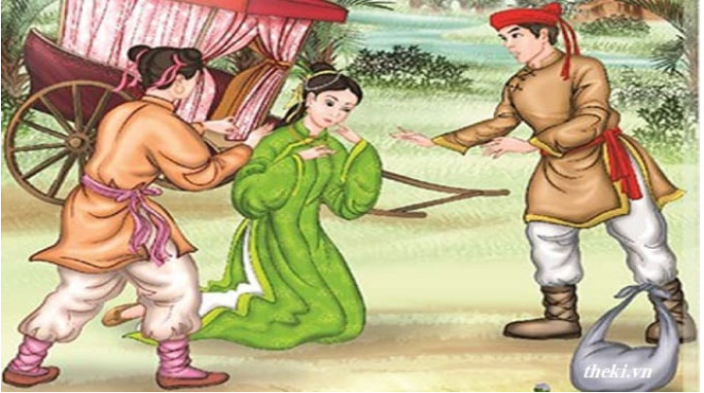
1. Đọc
- Đọc, giải thích từ khó.
Lưu ý về cách đọc truyện thơ:
Giọng chậm rãi, rõ ràng, phân biệt rõ lời người kể chuyện và lời các nhân vật.

Slide 9


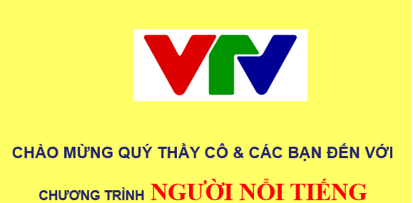

Slide 10



*Cách 2: Trò chơi “Cặp đôi thông thái”
Thực hiện PHT 01

Slide 11
Phiếu học tập số 01: Tìm hiểu chung
Câu hỏi | Đáp án
1. Thông tin nào sau đây không chính xác khi nói về tiểu sử tác giả Nguyễn Đình Chiểu? A. Quê gốc ở tỉnh Thừa Thiên (nay là tỉnh Thừa Thiên Huế) nhưng sinh tại quê mẹ ở phủ Tân Bình, tỉnh Gia Định (nay thuộc TP. HCM) B. Đỗ tú tài năm 1843 C. Ông làm quan cho đến khi thực dân Pháp xâm lược. D. Ông tham gia phong trào kháng chiến chống giặc Pháp. | ................

Slide 12
Phiếu học tập số 01: Tìm hiểu chung
Câu hỏi | Đáp án
2. Nhận định sau Đúng hay Sai? “Cuộc đời Nguyễn Đình Chiểu nhiều bất hạnh, nhưng ông vẫn vượt lên nghịch cảnh, trở thành tấm gương về nghị lực sống phi thường, khí tiết thanh cao và lòng yêu nước tha thiết, mãnh liệt.” A. Đúng B. Sai | .............
3. Kể nhanh những tác phẩm truyện thơ Nôm tiêu biểu của Nguyễn Đình Chiểu. | ..............

Slide 13
Phiếu học tập số 01: Tìm hiểu chung
Câu hỏi | Đáp án
4. Nêu một nhận định khái quát về vị trí văn học của Nguyễn Đình Chiểu.
5. Điền vào chỗ trống: Năm 2001, Nguyễn Đình Chiểu được UNESCO ra nghị quyết vinh danh và kỉ niệm .... năm ngày sinh của ông. | .............

Slide 14
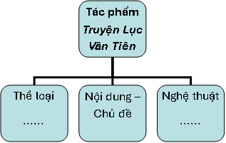
Phiếu học tập số 01: Tìm hiểu chung
Câu hỏi | Đáp án
6. Hoàn thành sơ đồ sau về những hiểu biết về tác phẩm Truyện Lục Vân Tiên: | .............

Slide 15
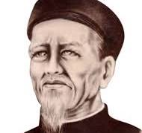
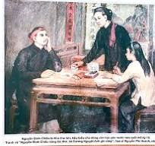
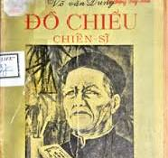
2. Tác giả Nguyễn Đình Chiểu
Nguyễn Đình Chiểu (1822 - 1888) quê gốc ở tỉnh Thừa Thiên (nay là Thừa Thiên Huế) nhưng sinh ra và lớn lên ở quê mẹ là tỉnh Gia Định (nay là Thành phố Hồ Chí Minh).
Nguyễn Đình Chiểu là một trong những nhà văn Nam Bộ xuất sắc nhất thời trung đại.

Slide 16
2. Tác giả Nguyễn Đình Chiểu
Cuộc đời Nguyễn Đình Chiểu trải qua nhiều thăng trầm. Ông là tấm gương về nghị lực sống phi thường, khí tiết thanh cao, lòng yêu nước tha thiết, mãnh liệt: “Chở bao nhiêu đạo thuyền không khẳm/ Đâm mấy thằng gian bút chẳng tà”.

Slide 17
2. Tác giả Nguyễn Đình Chiểu
- Nguyễn Đình Chiểu để lại di sản văn chương đồ sộ, gồm nhiều tác phẩm truyện thơ Nôm, văn tế và thơ Đường luật.
Các tác phẩm truyện thơ Nôm: Truyện Lục Vân Tiên, Dương Từ - Hà Mậu, Ngư Tiều y thuật vấn đáp.
Văn tế: Văn tế nghĩa sĩ Cần Giuộc, Văn tế Trương Định,...
Thơ Đường luật: Chạy giặc, Xúc cảnh,...

Slide 18
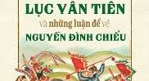
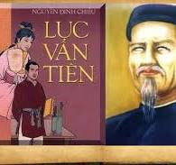
3. Tác phẩm Truyện Lục Vân Tiên
Thể loại: truyện thơ Nôm, gồm 2082 câu thơ lục bát.
Đề tài, cốt truyện: từ thực tế cuộc đời tác giả Nguyễn Đình Chiểu.
Nội dung: Kể về cuộc đời Lục Vân Tiên - một chàng trai khôi ngô tuấn tú, văn võ song toàn, tài trí, nghĩa hiệp. Gặp nhiều trắc trở trong cuộc sống nhưng Vân Tiên đã vượt qua, lập được công trạng lớn lao, có kết cục hạnh phúc viên mãn bên nàng Kiều Nguyệt Nga.

Slide 19
3. Tác phẩm Truyện Lục Vân Tiên
- Chủ đề:
+ Ngợi ca những con người hiểu thảo, nhân hậu, thủy chung, nghĩa khí; lên án những kẻ bất nhân, phi nghĩa, tráo trở.
+ Thể hiện ước mơ của nhân dân về mẫu người anh hùng “cứu khổ, phò nguy” và khát vọng công lí.
- Nghệ thuật:
+ Nghệ thuật xây dựng nhân vật có tính cách rõ nét, sinh động.
+ Nghệ thuật sử dụng ngôn ngữ: ngôn ngữ mộc mạc, gần gũi với lời ăn tiếng nói của nhân dân; kết hợp tính cổ điển, bác học với chất dân gian và đậm đà màu sắc Nam Bộ.

Slide 20
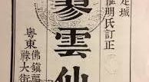
4. Đoạn trích Truyện Lục Vân Tiên đánh cướp, cứu Kiều Nguyệt Nga

Slide 21
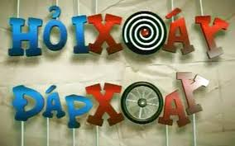

Slide 22
1. Nêu vị trí của đoạn trích Lục Vân Tiên đánh cướp, cứu Kiều Nguyệt Nga.
2. Xác định sự việc được kể, các nhân vật được miêu tả và mối quan hệ giữa các nhân vật trong đoạn trích.
3. Nêu bố cục của đoạn trích và nội dung chính của từng phần.

Slide 23
a. Vị trí đoạn trích
Đoạn trích nằm ở phần đầu tác phẩm (phần Gặp gỡ), gồm 44 câu, từ câu 123 đến câu 180 (có lược bớt một số câu).

Slide 24
b. Hệ thống nhân vật và sự việc được kể
- Hệ thống nhân vật:
+ Lục Vân Tiên: người anh hùng đánh cướp.
+ Phong Lai và bè lũ: bọn cướp.
+ Kiều Nguyệt Nga, thị nữ Kim Liên: người gặp nạn, được Lục Vân Tiên cứu giúp.
→ Đoạn trích tái hiện mô-típ anh hùng tiêu diệt kẻ cướp cứu mĩ nhân.
- Sự việc được kể: Lục Vân Tiên trừng trị bọn cướp, cứu Kiều Nguyệt Nga

Slide 25
c. Bố cục: 02 phần
- Phần 1: 14 câu thơ đầu (Vân Tiên ghé lại bên đàng... Bị Tiên một gậy thác rày thân vong): Lục Vân Tiên tả đột hữu xông đánh bọn cướp, cứu Kiều Nguyệt Nga.
- Phần 2: Còn lại: Cuộc trò chuyện giữa Lục Vân Tiên và Kiều Nguyệt Nga.

Slide 26
II. KHÁM PHÁ
VĂN BẢN

Slide 27
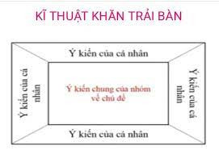
HOẠT ĐỘNG NHÓM

Slide 28
HOẠT ĐỘNG NHÓM
Nhóm 3, 4: Tìm hiểu hình tượng Kiều Nguyệt Nga – Hoàn thành PHT số 2.2:
Nhóm 1, 2: Tìm hiểu hình tượng Lục Vân Tiên – Hoàn thành PHT số 2.1:
Thời gian: 5 phút

Slide 29
PHT số 2.1: Hình tượng Lục Vân Tiên
a. Lục Vân Tiên đánh cướp
- Lí do trừng trị bọn cướp | .......
- Từ ngữ, hình ảnh tiêu biểu thể hiện phẩm chất, tính cách nhân vật | ......
- Thái độ, tình cảm của người kể chuyện | ......
b. Lục Vân Tiên ứng xử với Kiều Nguyệt Nga
- Sau khi đánh tan bọn cướp | ......
- Khi Kiều Nguyệt Nga mong muốn đền ơn | ......
Nhận xét: Tâm sự của Nguyễn Đình Chiểu gửi gắm qua hình tượng nhân vật LVT…… Nghệ thuật xây dựng nhân vật LVT………………………………………

Slide 30
PHT số 02: Hình tượng Kiều Nguyệt Nga
1. Nhân vật Kiều Nguyệt Nga được khắc hoạ qua những phương tiện nghệ thuật nào? ................................................. 2. Nêu cảm nhận về tính cách nhân vật. ............................................. 3. Qua hình tượng Kiều Nguyệt Nga, Nguyễn Đình Chiểu thể hiện quan niệm gì về người phụ nữ lí tưởng? ...............................................

Slide 31
1. Hình tượng Lục vân Tiên.
Khi Lục vân Tiên đánh cướp
Lí do đánh cướp: Lục Vân Tiên trừng trị bọn cướp để bảo vệ cuộc sống yên bình của người dân. Chàng bất bình trước hành động ngang ngược của bọn cướp, xót thương cho những người dân lành bị ức hiếp: Kêu rằng: “Bớ đảng hung đồ/ Chớ quen làm thói hồ đồ hại dân”.

Slide 32
1. Hình tượng Lục vân Tiên.
- Phẩm chất, tính cách của nhận vật
Lời nói: “bớ đảng hung đồ... hồ đồ hại dân” thể hiện sự cương trực, thẳng thắn dám lên tiếng phê phán lũ giặc cướp hồ đồ hại dân.
Hành động: Ghé lại bên đàng, bẻ cây làm gậy, nhằm làng xông vô.
Sự mạnh mẽ, dứt khoát với tinh thần đầy nghĩa hiệp
Tài năng: tả đột hữu xung => như một mãnh tướng đang tung hoành

Slide 33

1. Hình tượng Lục vân Tiên
Nghệ thuật miêu tả:
Sử dụng các động từ mạnh, phép so sánh kết hợp điển tích
Nhịp điệu: mẽ sôi nổi, gấp gáp đã tô đậm không khí hào hùng nhưng cũng đầy hiểm nguy, căng thẳng của cuộc chiến.
Kết quả: Lục Vân Tiên chiến thắng lẫy lừng, lũ lâu la tìm đường thoát thân, tên cầm đầu Phong Lai bị một gậy thác rầy thân vong.

Slide 34

1. Hình tượng Lục vân Tiên.
Tình cảm, thái độ của người kể chuyện với nhân vật: qua cách kể, cách miêu tả sự việc và nhân vật, tác giả thể hiện lòng yêu mến, ngưỡng mộ và ngợi ca đối với Lục Vân Tiên.

Slide 35
1. Hình tượng Lục vân Tiên.
b. Khi Lục Vân Tiên ứng xử với Kiều Nguyệt Nga
Sau khi đánh cướp: Lục Vân Tiên ân cần hỏi han người gặp nạn: Hỏi: “Ai than khóc ở trong xe nầy?” tính cách tận tâm, chu đáo.
- Khi Kiều Nguyệt Nga mong muốn đền ơn: Lục Vân Tiên chỉ cười và từ chối: Làm ơn há dễ trông người trả ơn. Với chàng, làm việc nghĩa là bổn phận, trách nhiệm của người anh hùng: Nhớ câu kiến nghĩa bất vi/ Làm người thế ấy cũng phi anh hùng.

Slide 36
1. Hình tượng Lục vân Tiên.
→ Lời nói đó cho thấy quan niệm lẽ sống của người anh hùng: Người anh hùng thấy việc nghĩa là phải làm, làm việc nghĩa không cần trả ơn.
=> Vân Tiên đích thực là một người anh hùng chính trực, trọng nghĩa khinh tài với tính cách hào hiệp, không vụ lợi.

Slide 37
1. Hình tượng Lục vân Tiên.
Nhận xét:
Qua đoạn trích, hình tượng nhân vật Lục Vân Tiên hiện lên với vẻ đẹp nghĩa hiệp, phóng khoáng, mang bóng dáng trang anh hùng hảo hán thuở xưa.
Hình tượng Lục Vân Tiên gửi gắm tâm sự của Nguyễn Đình Chiểu: ước mơ về mẫu hình người anh hùng lí tưởng nhân - trí - dũng kiêm toàn, quang minh chính đại, sẵn sàng xả thân trừ bạo, bảo vệ cuộc sống yên bình của người dân.

Slide 38
1. Hình tượng Lục vân Tiên.
- Nghệ thuật xây dựng nhân vật:
Nhân vật được khắc họa qua lời kể, lời miêu tả của người kể chuyện và lời bộc bạch của chính nhân vật.
Ngôn ngữ giản dị, mộc mạc, đậm chất Nam Bộ; có sử dụng một số từ Hán Việt và điển tích.

Slide 39
2. Nhân vật Kiều Nguyệt Nga
Nhân vật Kiều Nguyệt Nga được xây dựng trong sự sóng đôi với Lục Vân Tiên: trai anh hùng - gái thuyền quyên.

Slide 40
2. Nhân vật Kiều Nguyệt Nga
- Nhân vật xuất hiện chủ yếu qua ngôn ngữ đối thoại. Kiều Nguyệt Nga không lộ diện trực tiếp, chỉ dùng lời nói để bày tỏ suy nghĩ, tình cảm, quan niệm của mình.
+ Lời giãi bày về hoàn cảnh của mình: tên họ, quê quán, hoàn cảnh gia đình và duyên cớ mắc nạn.
→ Lời giới thiệu đầy đủ, chân thành.

Slide 41
2. Nhân vật Kiều Nguyệt Nga
+ Cách xưng hô trân trọng, khiêm nhường: quân tử - tiện thiếp, chàng - thiếp → thể hiện sự trang trọng, tôn kính với người giúp mình.
+ Lời bộc bạch chân tình: Xin cho tiện thiếp..., Xin theo cùng thiếp. → Nàng vô cùng cảm kích trước ơn trọng của Vân Tiên; tha thiết mời Lục Vân Tiên về nơi cha làm quan để tiện bề báo đáp.
Kiều Nguyệt Nga kết tinh cho vẻ đẹp tâm hồn của người phụ nữ Việt Nam truyền thống: thuỳ mị, nết na, trọng ân nghĩa ân tình.

Slide 42
2. Nhân vật Kiều Nguyệt Nga
=> Qua đoạn trích, có thể thấy Kiều Nguyệt Nga là người con gái hiếu thảo, đoan trang, khiêm nhường, dịu dàng, trọng ân nghĩa.
Kiều Nguyệt Nga kết tinh cho vẻ đẹp tâm hồn của người phụ nữ Việt Nam truyền thống: thuỳ mị, nết na, trọng ân nghĩa ân tình.

Slide 43
2. Nhân vật Kiều Nguyệt Nga
Nhân vật Kiều Nguyệt Nga thể hiện quan niệm của Nguyễn Đình Chiểu về mẫu hình người phụ nữ lí tưởng: hiền hậu, nết na, khiêm nhường, trọng tình nghĩa.

Slide 44
III.
TỔNG KẾT

Slide 45

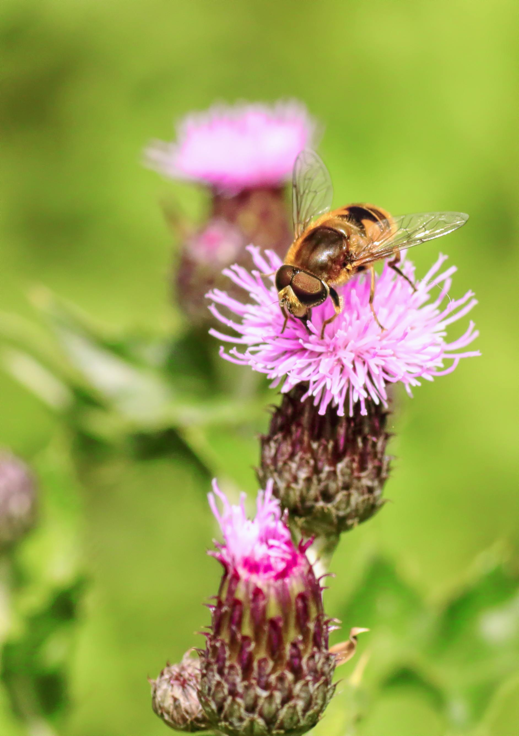
HOẠT ĐỘNG CẶP ĐÔI
Đặc sắc nội dung đoạn trích | Chủ đề của đoạn trích?
Đặc sắc nghệ thuật đoạn trích | Nhận xét về: - Nghệ thuật xây dựng nhân vật - Nghệ thuật sử dụng ngôn ngữ

Slide 46
1. Chủ đề
Ca ngợi người anh hùng trí dũng song toàn, diệt bạo trừ gian, bảo vệ cuộc sống yên bình cho nhân dân.
Ca ngợi lối sống trọng ân nghĩa.
Thể hiện khát vọng công lí, ước mơ về mẫu anh hùng “cứu khốn, phò nguy”.

Slide 47
2. Đặc sắc nghệ thuật
Nghệ thuật xây dựng nhân vật: tập trung khắc hoạ con người ngoại hiện, quan tâm đến ngôn ngữ đối thoại của nhân vật.
Nghệ thuật sử dụng ngôn ngữ: đậm chất Nam Bộ (đàng, xông vô, bức thơ, hay vầy,...), mộc mạc, bình dị, gần gũi; sử dụng từ Hán Việt và điển tích, điển cố khá nhuần nhuyễn.

Slide 48
Nature Tourism
HOẠT ĐỘNG 3
LUYỆN TẬP

Slide 49

Nhiệm vụ 1
Ai nhanh hơn.

Slide 50
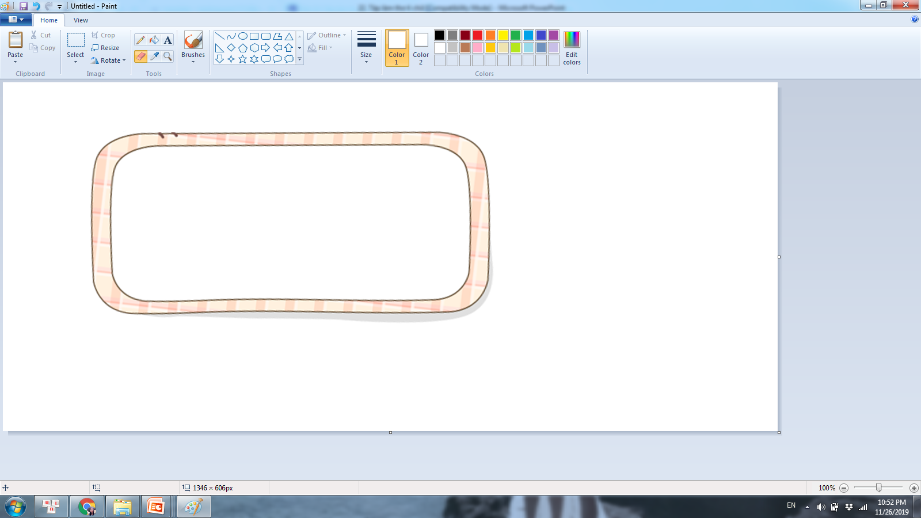
Câu 1: Khi gặp cướp Vân Tiên có thái độ và hành động gì?
A. Run sợ và bỏ chạy
B. Bình tĩnh và nói chuyện đạo lý với bọn cướp
C. Không chút run sợ và xông vào xử lý bọn cướp
D. Không quan tâm và coi như không có chuyện gì
C

Slide 51
Câu 2: Hai câu thơ “Vân Tiên tả đột hữu xông – Khác nào Triệu Tử phá vòng Đương Dang” sử dụng phép tu từ gì?
A. Nói quá
B. Ẩn dụ
C. Nhân hóa
D. So sánh
D

Slide 52
Câu 3: Giải thích cụm từ “tả đột hữu xông”?
A. Đột ngột xông vào đánh nhau với địch
B. Bên trái đột nhập, bên phải xông lên, hai bên cùng đánh vào
C. Đột nhập vào nơi nương náu của quân địch
D. Đánh vào điểm yếu của địch
C

Slide 53
Câu 4: Ý nào nói đúng nhất bản chất con người của Lục Vân Tiên trong lời nói và thái độ của chàng với Kiều Nguyệt Nga?
A. Vì nghĩa lớn, không màng dah lợi
B. Từ tâm, nhân hậu
C. Chính trực, hào hiệp
D. Tất cả đều đúng
D

Slide 54
Câu 5: Hai câu thơ “Gẫm câu báo đức thù công – Lấy chi cho phỉ tấm lòng cùng ngươi” thể hiện tâm trạng gì của Kiều Nguyệt Nga trước việc làm của Lục Vân Tiên?
A. Băn khoăn, áy náy vì chưa biết làm thế nào để trả ơn Lục Vân Tiên.
B. Thán phục trước việc làm nghĩa hiệp của Lục Vân Tiên.
C. Coi thường việc làm của Lục Vân Tiên.
D. Ngưỡng mộ tài năng của Lục Vân Tiên.
A

Slide 55
Câu 6: Đoạn trích cho thấy nhân vật Kiều Nguyệt Nga là người như thế nào?
A. Gian xảo, nhiều mưu kế.
B. Khôn ngoan, thông minh.
C. Khiêm nhường, trọng tình nghĩa
D. Bao dung, độ lượng.
C

Slide 56
Câu 7: Lời của Vân Tiên trong những câu thơ sau được trích dẫn theo cách nào?
Vân Tiên nghe nói liền cười:
“Làm ơn há dễ trông người trả ơn
Nay đà rõ đặng nguồn cơn
Nào ai tính thiệt so hơn làm gì
Nhớ câu kiến nghĩa bất vi
Làm người thế ấy cũng phi anh hùng.”
A. Gián tiếp
B. Trực tiếp
C. Cả gián tiếp và trực tiếp
D. Đáp án khác
B

Slide 57
Câu 8: Em hiểu nội dung hai câu thơ“Nhớ câu kiến nghĩa bất vi/ Làm người thế ấy cũng phi anh hùng” như thế nào?
A. Thấy việc nguy nan mà không ra tay giúp thì không phải là bậc anh hùng.
B. Người anh hùng là người không so đo, toan tính.
C. Người anh hùng là người nên biết chỗ nào có việc không hay để ra tay kịp thời
D. Người anh hùng là bậc thánh nhân hoàn hảo.
A

Slide 58
Câu 9: Hình ảnh Lục Vân Tiên trong đoạn trích gợi nhớ đến nhân vật trong truyện cổ tích nào em đã được đọc?
A. Anh Khoai trong truyện Cây tre trăm đốt
B. Người em trong truyện Cây khế
C. Thạch Sanh trong truyện Thạch Sanh
D. Nhà vua trong truyện Tấm Cám
C

Slide 59
Nhiệm vụ 2:
Viết kết nối với đọc
Viết đoạn văn (khoảng 7 – 9 câu) phân tích nét tính cách mà em yêu thích của một nhân vật trong đoạn trích Lục Vân Tiên đánh cướp, cứu Kiều Nguyệt Nga.

Slide 60
Bảng kiểm kĩ năng viết đoạn văn:
STT | Tiêu chí | Đạt | CĐ
1 | Đảm bảo hình thức đoạn văn với dung lượng khoảng 7 – 9 câu.
2 | Đoạn văn đúng chủ đề: phân tích nét tính cách của một nhân vật trong đoạn trích Lục Vân Tiên đánh cướp, cứu Kiều Nguyệt Nga.
3 | Đoạn văn có câu chủ đề.
4 | Đoạn văn đảm bảo tính liên kết giữa các câu trong đoạn văn.
5 | Đoạn văn đảm bảo về yêu cầu về chính tả, cách sử dụng từ ngữ, ngữ pháp.

Slide 61
Đoạn văn tham khảo:
Đọc đoạn trích Lục Vân Tiên đánh cướp, cứu Kiều Nguyệt Nga, em ấn tượng với lòng dũng cảm, nghĩa hiệp của nhân vật Lục Vân Tiên. Tính cách cao cả, đẹp đẽ ấy thể hiện nổi bật qua hành động đánh cướp cứu Kiều Nguyệt Nga. Lục Vân Tiên một mình dùng tay không đánh lại bọn cướp đông người gươm giáo đầy đủ, vô cùng hung dữ và ngang tàn. Khi thấy người lành gặp nạn, chàng không do dự hay so đo tính toán thiệt hơn mà hành động khẩn trương, quyết đoán: “Bẻ cây làm gậy nhằm làng xông vô”. Giữa trận địa nguy hiểm, một mình chàng “tả đột hữu xông” khiến cho bọn cướp bị đánh tơi bời. Lục Vân Tiên hiện lên vô cùng dũng cảm, mạnh mẽ, mang cái đức và vẻ đẹp của một vị tướng tài ba. Bằng ngôn ngữ giản dị, giàu hình ảnh, giọng điệu ngợi ca, Nguyễn Đình Chiểu quả đã xây dựng ở Lục Vân Tiên mang khí chất của vị anh hùng tài đức mà nhân dân ta vẫn hằng mong ước.

Slide 62
Nature Tourism
HOẠT ĐỘNG 4
VẬN DỤNG

Slide 63

- NV1. Kĩ thuật chia sẻ 01 phút
Yêu cầu: Em hãy nêu quan điểm của em về người anh hùng trong cuộc sống ngày nay. Lấy ví dụ.
- NV2. Chọn một trong hai nhiệm vụ sau để thực hiện ở nhà:
- Vẽ chân dung Lục Vân Tiên hoặc Kiều Nguyệt Nga dựa theo những chi tiết miêu tả trong đoạn trích Lục Vân Tiên đánh cướp, cứu Kiều Nguyệt Nga.
- Đóng vai Lục Vân Tiên, Kiều Nguyệt Nga, tái hiện cuộc đối thoại giữa hai nhân vật sau khi bọn cướp đã bị trừng trị.
(HS sẽ báo cáo sản phẩm vào đầu tiết học sau).

